Slide 1
Studiul RECOVERY
Instructaj privind tratamentul gripei în UE
V3.0 2025-10-30

Slide 2
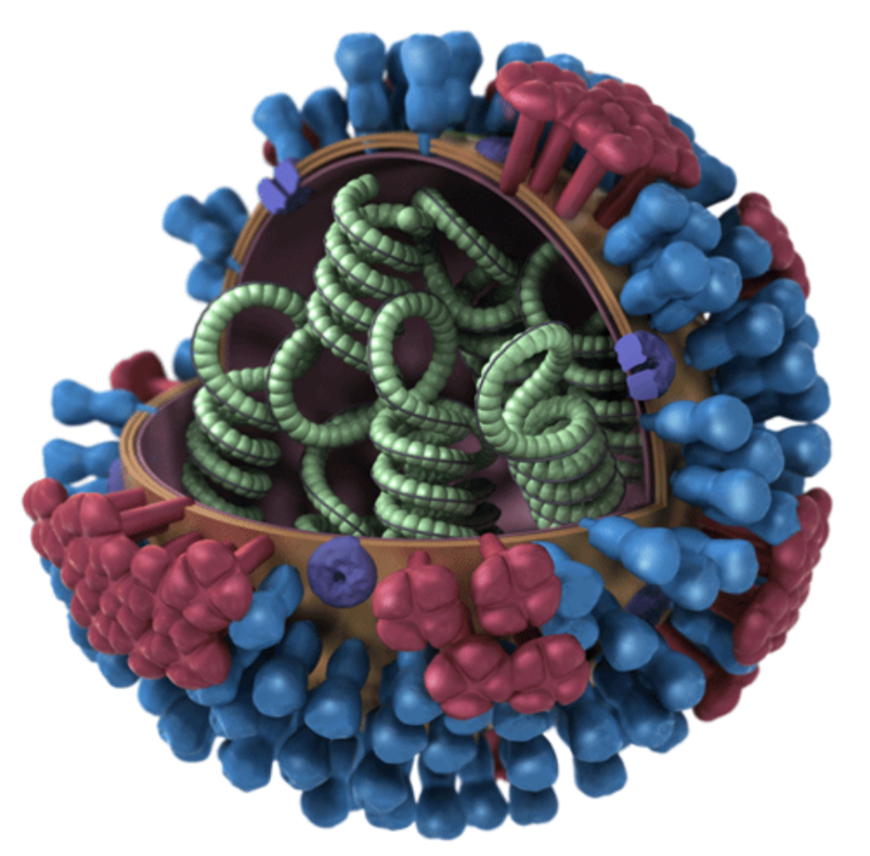
Context privind gripa
Gripa sezonieră provoacă anual aproximativ 400.000 de decese la nivel mondial (o treime dintre acestea având vârsta sub 65 de ani)
O pandemie de gripă poate ucide zeci de milioane de oameni
RECOVERY și alte studii au identificat rapid tratamente salvatoare pentru COVID-19 prin randomizarea a mii de pacienți
De asemenea, s-a constatat că multe alte tratamente promițătoare sunt ineficace
Spre deosebire de COVID-19, nu dispunem de dovezi solide (adică randomizate) care să servească drept orientări în tratamentul gripei

Slide 3


Modelul RECOVERY: Protocolul de bază V28.0
PACIENȚI SPITALIZAȚI CU PNEUMONIE
Comparația cu corticosteroizii în cazul pneumoniei dobândite în comunitate (CAP)
ANALIZĂ
M
Dexametazonă
Îngrijirea obișnuită fără corticosteroizi
sau
Pacienți cu CAP (fără suspiciune de SARS-CoV-2/gripă/PCP/TB)
S-au colectat datele de referință, s-a stabilit adecvarea
Randomizare 1:1 în fiecare comparație adecvată
R
Rezultatele la 28 de zile și la 6 luni
Mortalitate
Timpul până la externare în viață
Evoluția către ventilație sau deces
Comparația cu baloxavirul
NU ESTE DESCHIS ÎN PREZENT ÎN UE
Compararea cu corticosteroizii pentru gripă (la pacienții cu hipoxie)
Comparația cu oseltamivirul
G
Baloxavir
Îngrijirea obișnuită fără baloxavir
H
Oseltamivir
Îngrijirea obișnuită fără oseltamivir
I
Dexametazonă
Îngrijirea obișnuită fără corticosteroizi
sau
sau
sau
Pacienți cu GRIPĂ confirmată

Slide 4
Eligibilitatea pentru RECOVERY
Pacienți spitalizați cu vârsta ≥18 ani
Sindrom de pneumonie, de exemplu
Simptome tipice ale unei infecții noi a tractului respirator (tuse, dificultăți de respirație, febră etc.); și
Dovezi obiective privind prezența unei boli pulmonare acute (de exemplu, modificări radiografice/CT/US, hipoxie sau examen clinic); și
Concluzia că sunt improbabile sau că se exclud alte cauze (de exemplu, insuficiență cardiacă)
Cu toate acestea, diagnosticul este unul clinic în opinia medicului coordonator (aceste criterii sunt orientative)
Notă: tratamentul infectiei bacteriene secundare nu este un criteriu de excludere dacă medicul suspectează, de asemenea, că gripa contribuie la boala pulmonară a pacientului
Unul dintre următoarele diagnostice:
Infecție confirmată cu virusul gripal A sau B
Pneumonie comunitară cu tratament pe bază de antibiotice planificat (fără a se suspecta COVID-19/flu/PCP/TB)
Absența oricăror antecedente medicale care ar putea pune pacientul în pericol în eventualitatea participării
Clinicianul participant nu consideră că un anumit tratament experimental este indicat sau contraindica

Slide 5
BALOXAVIR MARBOXIL (XOFLUZA)

Slide 6
Context privind Baloxavir
Baloxavir marboxil („baloxavir”) este un antiviral antigripal relativ nou, care este autorizat în prezent în SUA, Japonia, Australia, UE și Regatul Unit pentru tratamentul gripei necomplicate și profilaxia post-expunere la virus,[la pacientii cu varsta de 12 ani si peste].
Este un inhibitor al endonucleazei cap-dependente (CEN). CEN fură de la gazda cap-ul mRNA pentru a permite copierea genomului viral, astfel ca baloxavir interferează cu replicarea virală
Reduce încărcătura virală mai rapid decât inhibitorii de neuraminidază (NAI), dar pot apărea mai frecvent mutații de rezistență în timpul tratamentului
Mecanismul său de acțiune este independent de cel al NAI, astfel încât medicamentele pot avea efecte sinergice

Slide 7
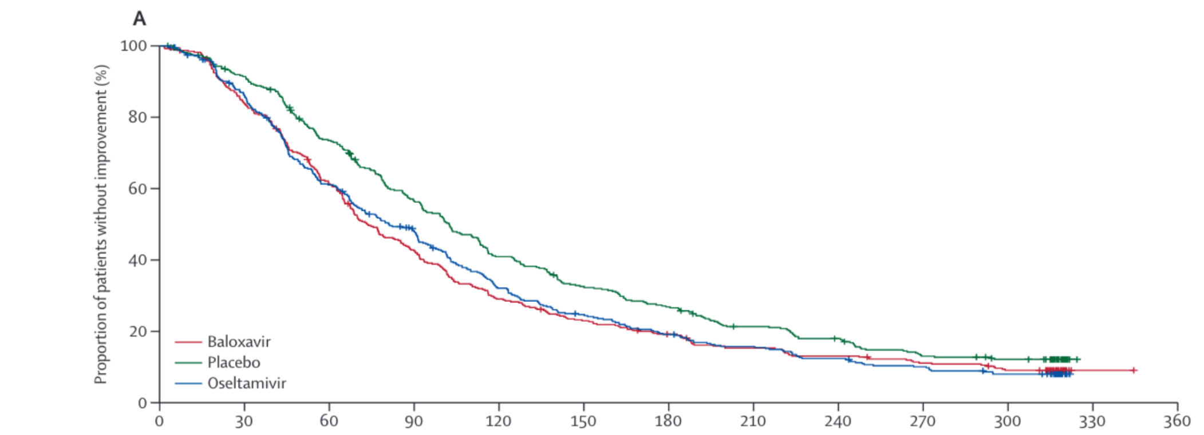
Context privind Baloxavir
Atât baloxavirul, cât și oseltamivirul au dovedit ca reduc durata simptomelor gripei necomplicate cu ~1 zi, dacă tratamentul este început în primele 48 de ore de la debutul simptomelor
Niciunul dintre aceste medicamente nu a fost testat corespunzător în studii randomizate la pacienții spitalizați sau la cei cu o durată prelungita a simptomelor
Effect of antivirals on influenza symptoms in uncomplicated infection (outpatients)
% fără ameliorarea simptomelor
Baloxavir
Placebo
Oseltamivir
Timp de la începutul tratamentului (h)
Ison MG et al. Lancet Infect Dis. 2020 Oct;20(10):1204-1214. PMID32526195

Slide 8
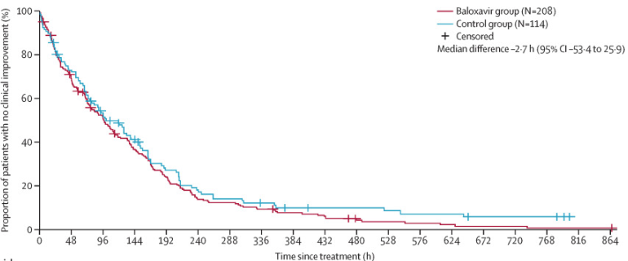
Context privind Baloxavir
Datele din studii randomizate privind utilizarea baloxavirului la pacienții spitalizați sunt limitate la studiul FLAGSTONE, efectuat pe 366 de pacienți, care a comparat baloxavirul administrat împreună cu oseltamivirul cu monoterapia cu oseltamivir.
Rezultatele nu au arătat o reducere semnificativă a timpului până la ameliorarea clinică, însă studiul a avut putere statistică insuficientă ca sa excluda beneficii importante în alte rezultate clinice, cum ar fi timpul până la stabilitatea clinică sau scăderea mortalității
Există unele date observaționale la pacienții spitalizați
Kumar, Deepali et al. Lancet Infect Dis. 2022 May;22(5):718-730. doi: 10.1016/S1473-3099(21)00469-2

Slide 9
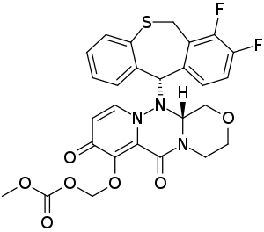
Eligibilitatea pentru Baloxavir
Contraindicații:
Pacienți cu greutatea <40 kg
Utilizarea recentă sau planificată a baloxavirului pentru această infecție
Hipersensibilitate cunoscută la baloxavir sau la excipienții produsului
Femeile însărcinate și cele care alăptează sunt excluse din această comparație
Baloxavirul poate fi utilizat la pacienții cu insuficiență hepatică sau renală
Nu sunt cunoscute interacțiuni medicamentoase semnificative

Slide 10
Baloxavir: dozaj și efecte secundare
Administrare numai pe cale orală sau nazo-gastrică
Numai două doze: prima în ziua 1 și a doua în ziua 4, a doua putând fi administrată la domiciliu dacă pacientul este externat
Tratamentul trebuie început cât mai curând posibil după randomizare (ideal <6 ore)
Dacă tratamentul nu poate fi început în ziua randomizării, se menține același interval de 72 de ore între doze
Doza depinde de greutate:
40 mg în ziua 1 și în ziua 4, dacă greutatea este <80 kg
80 mg în ziua 1 și în ziua 4, dacă greutatea ≥80 kg
Nu necesită ajustare pentru funcția renală
Acest dozaj a fost utilizat în studiul FLAGSTONE și diferă de tratamentul în doză unică autorizat, din cauza preocupărilor legate de subdozarea pacienților spitalizați
Nu există reacții adverse cunoscute, altele decât reacții alergice rare

Slide 11
Oseltamivir (TAMIFLU)

Slide 12
Context privind Oseltamivir (Tamiflu)
Oseltamivirul este un inhibitor al neuraminidazei (NAI)
Neuraminidaza permite proliferarea virusului din celulele infectate, astfel încât NAI interferează cu ciclul de replicare al virusului
Ca și în cazul baloxavirului, NAI s-a dovedit a reduce durata simptomelor gripei necomplicate cu ~1 zi, dacă tratamentul este început în primele 48 de ore de la debutul simptomelor

Slide 13
Context privind Oseltamivir (Tamiflu)
Unele studii observaționale au sugerat că oseltamivir prezintă un beneficiu la pacienții internați în spital, dar altele nu, iar dovezile din studii randomizate lipsesc.^{1,2}
Astfel de date observaționale sunt predispuse la erori care nu pot fi evitate cu certitudine
În timpul pandemiei, datele observaționale pentru mai multe tratamente COVID-19 (de exemplu, azitromicina, plasma de convalescență) au indus în eroare și au fost contrazise de studii randomizate de amploare desfășurate ulterior
Fără dovezi randomizate, eficacitatea și siguranța administrării oseltamivirului la pacienții spitalizați sunt incerte
1 Muthuri SG, et al. Lancet Respir Med. 2014 mai;2(5):395-404. PMC6637757
2 Heneghan CJ, et al. Health Technol Assess. 2016 mai;20(42):1-242. PMC4904189

Slide 14
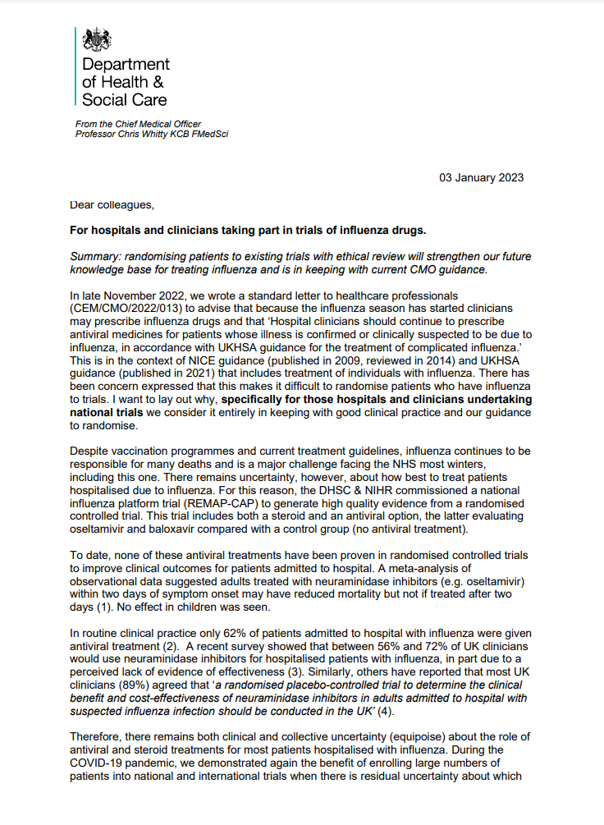
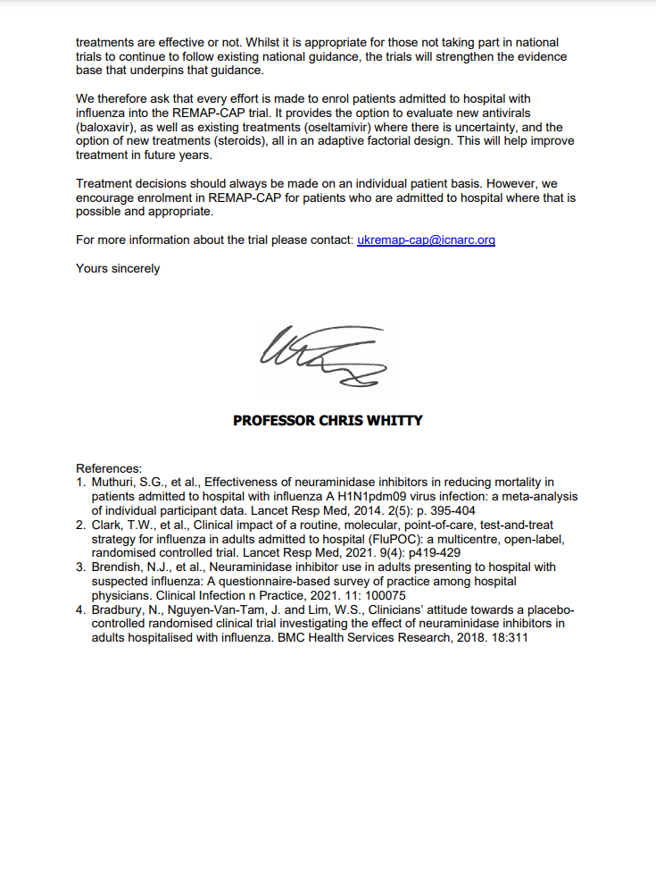
Context privind Oseltamivir (Tamiflu)
Multe ghiduri de tratament recomandă NAI pentru pacienții internați cu gripă
În 2023, ministrul sănătății din Anglia s-a adresat în scris tuturor spitalelor din Regatul Unit pentru a susține studiile care includ o componentă fără antivirale
„[...] în special pentru acele spitale și acei clinicieni care desfășoară studii la nivel național, considerăm că randomizarea este în deplină concordanță cu bunele practici clinice și cu orientările noastre.”
„Până în prezent, niciunul dintre aceste tratamente antivirale nu s-a dovedit a ameliora rezultatele clinice ale pacienților internați în cadrul unor studii controlate randomizate.”
Este posibil să fie necesare discuții/comunicări locale pentru a explica acest context

Slide 15
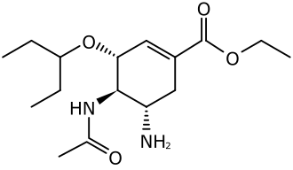
Eligibilitatea pentru Oseltamivir (Tamiflu)
Pacienții cărora li s-a administrat recent sau cărora se intenționează să li se administreze NAI pentru infecția actuală nu sunt eligibili (oseltamivir sau zanamivir)
Pacienții tratați pentru coinfecție bacteriană sunt eligibili dacă echipa clinică consideră că gripa poate contribui la boala pulmonară
Femeile însărcinate și care alăptează sunt eligibile (pentru procedură, a se vedea anexa 4 la protocol)
Se poate folosi la pacienții cu insuficiență hepatică și renală

Slide 16
Oseltamivir (Tamiflu): dozaj și efecte secundare
Doar pe cale orală sau nazogastrică (nu pe cale intravenoasă)
Tratați timp de 5 zile (10 zile dacă pacientul este imunocompromis), cu finalizarea tratamentului la domiciliu în caz de externare
Dozaj: 75 mg de două ori pe zi în cazul unei funcții renale normale
75 mg o dată pe zi dacă eGFR este 10-29 ml/min
75 mg ca doză unică dacă eGFR < 10 ml/min (sau dacă pacientul este pe dializă/hemofiltrare)
Este necesară adaptarea dozajului dacă greutatea este < 40 kg (a se vedea protocolul)
Rețineți că adaptarea dozei renale la RECOVERY diferă de SmPC
Nu se cunosc interacțiuni semnificative cu alte medicamente
Cele mai frecvente reacții adverse sunt cefaleea, greața și vărsăturile (< 10 %), rareori semnalându-se reacții grave de hipersensibilitate

Slide 17
Nota privind comparatia intre tratamentele antivirale din gripa
Fiecare comparație de tratament din studiul RECOVERY reprezintă o randomizare separată 1:1 între tratamentul relevant și îngrijirea fără acel tratament
Aceasta înseamnă că, dacă un pacient este randomizat în ambele comparații antivirale, el poate primi ambele antivirale împreună, unul singur sau niciunul.
Dacă echipa medicală consideră că un tratament antiviral este în mod clar indicat, acesta trebuie administrat conform tratamentului standard de ingrijire.
În acest caz, pacientul poate fi totuși eligibil pentru alte comparații din studiul RECOVERY (de exemplu, dacă unui pacient i se prescrie oseltamivir ca parte a tratamentului standard de ingrijire, acesta poate fi totuși inclus în comparația cu baloxavir, ceea ce va furniza date utile privind terapia antivirală unică versus combinată).
Decizia privind indicația clară a unui antiviral trebuie luată înainte de evaluarea eligibilității pentru studiu și nu trebuie influențată de alocarea din cadrul studiului RECOVERY (de exemplu, pacienții nu trebuie randomizați în comparația cu baloxavir și apoi tratați cu un NAI doar pentru că au fost repartizați la tratamentul standard fără baloxavir).

Slide 18
CORTICOSTEROIZI PENTRU GRIPĂ

Slide 19
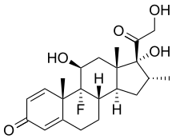
Corticosteroizi pentru gripă Context
Corticosteroizii sunt un tratament standard pentru pacienții cu pneumonie cu COVID-19, reducând riscul de deces cu ~1/5 la pacienții cărora li se administrează oxigen
A fost propus anterior ca tratament pentru pneumonia gripală, fără a fi însă niciodată testat în mod corespunzător la pacienții internați
Reducerea leziunilor pulmonare produse pe fondul sistemului imunitar poate îmbunătăți supraviețuirea în cazul formelor grave de gripă, ca și în cazul COVID-19

Slide 20
Corticosteroizi pentru gripă
Eligibilitate
Tratamentul este deschi pacienților cu pneumonie gripală plus hipoxie (oxigen suplimentar sau SpO2 < 92 % la aer)
Contraindicat dacă se administrează în prezent sau se intenționează să se administreze corticosteroizi sistemici sau dacă pacientul are o coinfecție cu SARS-CoV-2
Femeile însărcinate și care alăptează sunt eligibile (dar utilizați prednisolon/hidrocortizon în loc de dexametazonă – consultați protocolul)
Pacienții cu insuficiență hepatică sau renală sunt eligibili
Dacă, după randomizare, corticosteroizii devin indicați la un pacient căruia i s-a alocat îngrijirea obișnuită, aceștia trebuie administrați (acest lucru ar trebui să se întâmple numai ca urmare a unei modificări a stării clinice)
*Tratament cu corticosteroizi administrat >24 h în cursul episodului actual de boală, cu un echivalent glucocorticoid de ≥10 mg prednisolon pe zi (sau ≥1,5 mg dexametazonă sau ≥40 mg hidrocortizon)

Slide 21
Corticosteroizi pentru gripă
Dozaj și efecte secundare
Dexametazonă 6mg o dată pe zi, oral/nazogastric sau intravenos
Tratați timp de 10 zile sau până la externare, în funcție de evenimentul care survine primul
Nu există probe de referință sau de monitorizare
Trebuie luate în considerare și anticipate efectele secundare importante ale corticosteroizilor ca în practica normală, cum ar fi:
Risc de hiperglicemie (luați în considerare necesitatea unei monitorizări sporite)
Ulcerație peptică (luați în considerare necesitatea unei protecții gastrice dacă riscul este ridicat)
Infecție (în special dacă există alte motive de imunosupresie)
Reacții psihiatrice
Retenție de lichide
Risc de insuficiență suprarenală la întreruperea bruscă în cazul anumitor pacienți, de exemplu, în cazul utilizării anterioare semnificative de corticosteroizi sau al altor motive de insuficiență suprarenală (luați în considerare întreruperea treptată în conformitate cu practica normală)

Slide 22
Corticosteroizi pentru gripă Interacțiuni posibile
Dexametazona este un substrat CYP3A4, astfel că există riscul de expunere crescută și de efecte secundare dacă se administrează împreună cu inhibitori puternici ai CYP3A4, cum ar fi:
Claritromicină/eritromicină (dar nu și azitromicină)
Ritonavir/cobicistat
Antifungice azolice
Luați în considerare dacă un inhibitor puternic al CYP3A4 ar putea fi suspendat/înlocuit în siguranță sau dacă este necesară o monitorizare crescută a efectelor secundare ale steroizilor
Dacă un inhibitor puternic al CYP3A4 nu poate fi evitat, atunci este posibil să nu fie adecvată înscrierea pacientului în comparația cu corticosteroizii, dar protocolul nici nu interzice acest lucru, deoarece gestionarea trebuie să se bazeze pe o evaluare a riscurilor/beneficiilor la fiecare caz în parte

Slide 23
Rezumat – Tratamente pentru gripă
Gripa ucide sute de mii de oameni pe an, iar o pandemie de gripă are potențialul de fi de o sută de ori mai gravă
Spre deosebire de tratamentele împotriva COVID-19, niciun tratament promițător împotriva gripei nu a fost evaluat în mod corespunzător în studii randomizate efectuate pe pacienți internați
Vă mulțumim că sunteți alături de noi pentru a îmbunătăți tratamentul împotriva gripei!

